Slide 1
الجزء الكمي

Slide 2
بسم الله الرحمن الرحيم

Slide 3
اللهم صل على محمد وعلى آله وصحبه أجمعين...
سيد الاستغفار
اللهم أنت ربي لا إله إلا أنت خلقتني وأنا عبدك وأنا على عهدك ووعدك ما استطعت أعوذ بك من شر ما صنعت أبوء لك بنعمتك علي وأبوء بذنبي فاغفر لي فإنه لا يغفر الذنوب إلا أنت

Slide 4
1 / كم عدد الأعداد الزوجية بين العددين 3 , 99 ؟
50
51
48
49

Slide 5
2 / صندوق به 3 صناديق وداخل كلاً منها 5 صناديق صغيرة , فما عدد الصناديق ؟
/ 18
/ 17
/ 20
/ 19

Slide 6
3 / مالعدد الذي لا يمكن أن يكون حاصل ضرب عددين متتاليين ؟
42
49
20
30

Slide 7
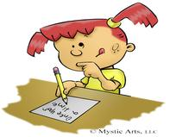
4 / وزع أب مبلغ من المال
على أولاده الـــــ 7 بدون
باقي . فما هو هذا المبلغ ؟
119
107
173
124

Slide 8
5/ طالبات إحدى المدارس عددهم 83
فإذا أرادوا ركوب حافلة سعتها 24 راكب
. فكم عدد الحافلات اللازمة لنقل
جميع الطالبات ؟
4
3
6
5

Slide 9
6/ في كوكب ما السنة 18 شهر وكل شهر 16 يوم .
كم سنة في 600 يوم ؟
/ 3
/ 2
/ 7
/ 5

Slide 10
7/ 32 قطعة حلوى وزعت على 12 طفل بالتساوي فكم المتبقي ؟
/ 8
/ 5
/ 12
/ 9

Slide 11
8/ ( 88 + 88 + 88 ) ÷ 88 = ؟
/ 4
/ 3
/7
/ 5

Slide 12
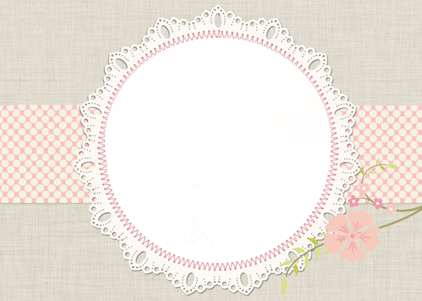
9/ صنعت سارة فطيرتان ,
وقسمت كل فطيرة إلى ثلاث أجزاء
ووزعت الباقي على صديقاتها .
فكم عدد صديقاتها ؟
/ 6
/ 5
8
7

Slide 13
10/ طلب أستاذ من تلاميذه قراءة الصفحات من 21 إلى نهاية 63 من كتاب الكيمياء فإن مجموع الصفحات التي يجب على التلاميذ قراءتها هي ؟
43
63
21
42

Slide 14
11/ احسبي قيمة
( 2 × 2 × 2 ) + ( 2‚ × 2‚ × 2‚)
+ (02‚ × 02‚ ) =
084‚8
0084‚8
00804‚8
00084‚8

Slide 15
12/ إذا كان في مدرسة ثلث الطلاب يحبون الرياضيات و 400 طالب لا يحبونها فكم عدد الطلاب جميعاً ؟
/ 500
/ 600
/ 550
/900

Slide 16
13/ احسبي قيمة
600 + 60 + 6 =
100 10 1000
606‚12
066‚12
006‚11
006‚12

Slide 17
14/ [ 56 , 25 , 81 , 98 ]
ما العدد الشاذ بين هذه الأعداد ؟
25
56
81
98

Slide 18
15/ إذا كان 8% من مصروف محمد تعادل 10 فكم مصروف محمد ؟
120
100
130
125

Slide 19
16/ كم النسبة المئوية لـ إلى 2؟
5
5
25 %
20 %
75 %
50 %

Slide 20
17/ إذا صرف رجل 60%
من راتبه فتبقى معه 4000
فكم كان راتبه ؟
500
1000
12000
12500

Slide 21
18/ يأخذ أحمد 9000 ريال ويخصم منه 9 % ثم يضاف إليه
600 ريال , فكم راتب أحمد في الشهر
8780
7790
8890
8790

Slide 22
19/ $\frac{\sqrt{50}+ \sqrt{32}}{\sqrt{2}}$
5 + 4 2
41
9
4 +5 2

Slide 23
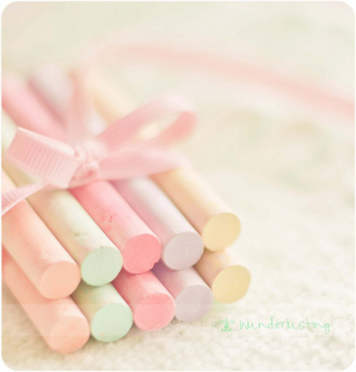
20
25 %
20 %
10 %
15 %

Slide 24
21/ أوجدي ناتج
(س + ص)² - (س – ص) ²
2 س ص
س ص
6 س ص
4 س ص

Slide 25
$$\left(\sqrt[6]{{(64)}^{\frac{1}{2}}}\right)$$
22/ أوجدي ناتج
²2
2
2 ⁴
2 ³

Slide 26
23/ إذا كان س² + 3 = 3 – س ، فإن أحد القيم الممكنة لــ س هي
-2
2

-1

Slide 27
24/ الوسط الحسابي للأعداد
الصحيحة الزوجية المحصورة
بين 3 , 13 هو ؟
4
6
8
10

Slide 28
25/سبيكة وزنها 800 غرام 2%دهب ، فما وزن الذهب؟
15 جرام
16 جرام
17 جرام
18 جرام

Slide 29
26/ 386.621 ÷ 1453 =
2657
2756
6515
4138

Slide 30
27/ صرف أيمن ثلاثة أخماس ما معه وبقي معه 36ريال ، فكم ريال كان معه؟
54
82
90
126

Slide 31
28/ إذا كان الوسط الحسابي للأعداد س ، س+4 ، س + 5 يساوي 12 ، فما قيمة س؟
9
8
12
10

Slide 32
29 / إذا كان 100 ربع في علبة ، فكم ريال في أربع علب؟
100
400
25
50

Slide 33
30 / في فصلي 18 طالب يحبون كرة القدم و 15 طالب يحبون الرسم
و 10 يحبون كرة القدم والرسم معاً فكم عدد طلاب فصلي؟
الإجابة : استراتيجية الرسم
8
5
23
10

